Slide 2

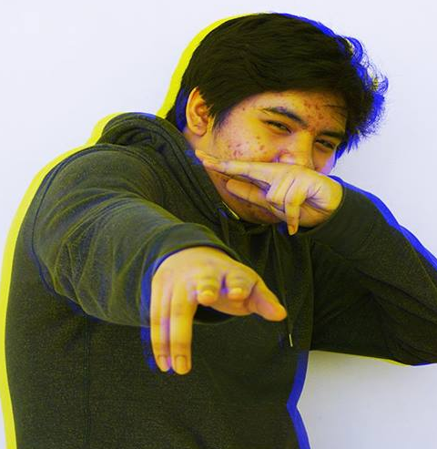
SPECTRE
Gulong gulo ang puso.
Saan ba ito patungo?
Di ko alam, Di ko alam.
Sean Paragas 08:38 PM May 25, 2017 Manila, Philippines
Hinarap lahat ng balakid,
pero bakit walang kapit,
ang mga pangakong binitawan.
Di ko alam, Di ko alam.
Jonal Ticug 08:18 PM May 25, 2017 Manila, Philippines

Slide 8



